Slide 1




TREND KEPIMPINAN MUDA DALAM PELBAGAI SEKTOR DI SELURUH MALAYSIA
INSTITUT PENYELIDIKAN PEMBANGUNAN BELIA MALAYSIA (IYRES)
Aras 10, Menara KBS, No.27 Persiaran Perdana, Presint 4, Pusat Pentadbiran Kerajaan Persekutuan, 62570 Putrajaya
Tel : 03-8871 3705 Fax : 03- 8871 3342 Emel : info@iyres.gov.my

Slide 2


KEPIMPINAN?
Melibatkan keupayaan atau kekuatan untuk meyakinkan orang lain bekerja keras ke arah satu matlamat (Robert Fulmer, 1976)
Proses interaksi di antara individu dengan keseluruhan ahli-ahli yang menganggotai kumpulan (Thomas Gordon, 1995)
Proses pengaruh – mempengaruhi di antara pemimpin dengan pengikut (Edwin Hollander, 1978)
2

Slide 3
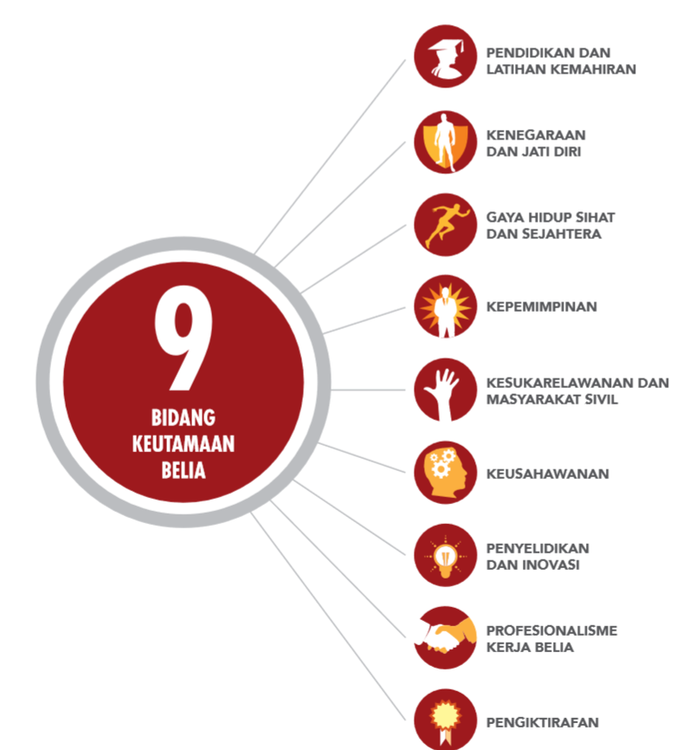
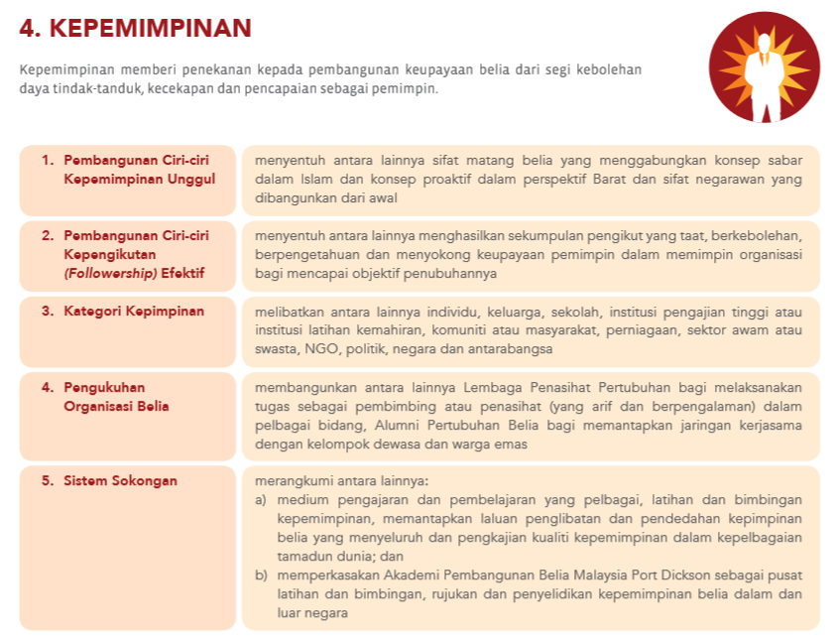
Menyerlahkan bakat dan potensi modal insan belia agar berkeupayaan menyumbang di semua peringkat kehidupan sehingga ke peringkat antarabangsa menerusi jaringan kerjasama strategik pemegang taruh berdasarkan 9 Bidang Keutamaan Belia iaitu:
3

Slide 4
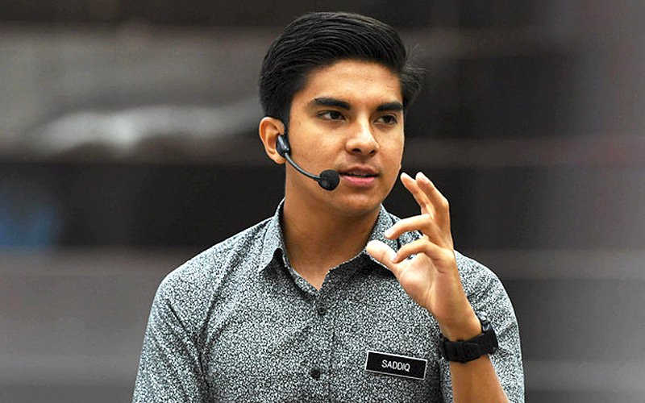

“
..saya mahu belia yang berusia 35 ke atas, perlu merebut peluang sebagai pemimpin dalam sektor korporat dan kerajaan .. Langkah ini bukan sahaja diharap dapat mengangkat suara anak muda ketahap yang lebih tinggi tetapi dapat menyediakan platform untuk anak muda sebagai pemimpin negara pada masa akan datang…..
“
Berita Harian.
5 oktober 2018
YB Syed Saddiq Syed Abdul Rahman
Menteri Belia dan Sukan Malaysia
4

Slide 5

“Generasi muda pentingkan diri sendiri dan tidak kisah dengan isu semasa?”
“Yang muda tidak bijak?”
“Belia bukan sumber tetapi liabiliti dan Sistem sokongan belia masih belum mencukupi?”
“Potensi belia perlu dipertingkat serta diserlahkan ke tahap yang optimum”
(Global Shapers Survey, 2016)
(Lintong, 2013)
(IYRES, 2015)
(IYRES, 2017)
1
2
3
4
“Generasi muda perlu dilatih untuk menjadi pemimpin”.
PERSEPSI & DAPATAN KAJIAN BERKAITAN GENERASI MUDA
(Berita Harian.
5 oktober 2018)
5
5

Slide 6


PENCAPAIAN DOMAIN DAN INDIKATOR BAGI TAHUN 2015, 2016 DAN 2017
DOMAIN POTENSI DIRI
Perbandingan nilai Skor dari tahun 2015-2016
0.55 | 1.77 | 0.80 | 1.41 | 0.66
Perbandingan nilai Skor dari tahun 2016-2017
2.64 | 0.23 | 3.79 | 1.87 | 4.62

Slide 7
Kajian Pembangunan Kesejahteraan (Aset) Belia Malaysia 2015 – Aset Luaran & Aset Dalaman
Tier 1: Lonjakan Inovasi
Tier 2: Intervensi Belia
Tier 3: Perhatian Khusus,
Diagnosis
& Focus Group
SKOR PURATA KAJIAN ASET BELIA 2015 : 69.3
7
Sumber: IYRES.2015 ASET

Slide 8









KEPIMPINAN MUDA < 40 TAHUN
RUMUSAN DATA STATISTIK PEMIMPIN MUDA PELBAGAI SEKTOR DI SELURUH MALAYSIA
STATUS DATA:
Sehingga
31 Januari 2019
134,716 (41%)
326,380 JUMLAH KESELURUHAN KEPIMPINAN
(141 Sumber Data)
81,090 (25%)
53,626 (16%)
290
PERMOHONAN KEPADA SUMBER DATA:
Kementerian/ Jabatan/ Agensi/ GLC/ GIC/ NGO’s/ Badan Korporat
KEPIMPINAN MUDA < 35 TAHUN
89,176 (27%)
141
SUMBER DATA:
Kementerian/ Jabatan/ Agensi/ GLC/ GIC/ NGO’s/ Badan Korporat
56,792 (17%)
32,384 (10%)
Definisi Kepimpinan Muda:
Merujuk kepada kumpulan kepimpinan tinggi sesuatu organisasi
8

Slide 9




JUMLAH KEPIMPINAN
< 40 TAHUN
< 35 TAHUN
PERATUSAN KEPIMPINAN MUDA MENGIKUT KATEGORI SUMBER DATA
STATUS DATA:
Sehingga
31 Januari 2019
Persatuan/ Pertubuhan
Perkhidmatan Awam (PAP&BBP)
- Kementerian (PAP)
- Agensi/ Badan Berkanun (BBP)
IPTA/ IPTS/ Sekolah
GLC/ GIC/ Badan Korporat
Pihak Berkuasa Tempatan (PBT)
Exco & Adun
Sekretariat Rakan Muda (IPT)
Parlimen
Jemaah Menteri
167,752 (51%)
70,984 (22%)
53,613 (16%)
82,478 (25%)
45,733 (14%)
25,604 (8%)
11,369 (3%)
2,521 (1%)
289 (0.1%)
71,109 (22%)
43,212 (13%)
25,315 (7.9%)
49,114 (15%)
5,268 (2%)
1,114 (0.3%)
20,469 (6%)
9,639 (3%)
6,701 (2%)
5,184 (2%)
2,572 (1%)
1,707 (1%)
KESELURUHAN
KEPIMPINAN
326,380
609 (0.2%)
94 (0.03%)
42 (0.01%)
383 (0.1%)
383 (0.1%)
383 (0.1%)
292 (0.09%)
30 (0.01%)
8 (0.002%)
99 (0.03%)
13 (0.004%)
4 (0.001%)
326,380 (100%)
134,716 (41%)
89,176 (27%)
9
Badan Berkanun Persekutuan (BBP)
Perkhidmatan Awam Persekutuan (PAP)

Slide 10


RUMUSAN RINGKASAN STATISTIK KEMPIMPINAN MUDA PELBAGAI SEKTOR SELURUH MALAYSIA (STATUS SEHINGGA 31 JANUARI 2019)
BIL. | KATEGORI SUMBER DATA | JUMLAH PERJAWATAN (KESELURUHAN) | JUMLAH PEMIMPIN MUDA (<40 TAHUN) | % | JUMLAH PEMIMPIN MUDA (<35 TAHUN) | %
1. | Kementerian/ Jabatan/ Agensi/ Badan Berkanun | 82,478 | 45,733 | 55% | 25,604 | 31%
2. | Parlimen | 292 | 30 | 10% | 8 | 3%
3. | Jemaah Menteri | 99 | 13 | 13% | 4 | 4%
4. | Exco & Adun | 609 | 94 | 15% | 42 | 7%
5. | Sekretariat Rakan Muda (IPT) | 383 | 383 | 100% | 383 | 100%
6. | Majlis Pengurusan Komuniti Kampung (MPKK) | - | - | - | - | -
7. | Persatuan/ Pertubuhan | 167,752 | 70,984 | 42% | 53,613 | 32%
8. | Sekolah Menengah & Rendah | 49,114 | 5,268 | 11% | 1,114 | 2%
9. | Pihak Berkuasa Tempatan (PBT) | 5,184 | 2,572 | 50% | 1,707 | 33%
10. | Government Linked Companies (GLC)/ Syarikat-Syarikat Pelaburan Kerajaan (GLIC)/ Badan Korporat | 20,469 | 9,639 | 47% | 6,701 | 33%
JUMLAH KESELURUHAN |  | 326,380 | 134,716 | 41% | 89,176 | 27%
326,380 ORANG
PEMIMPIN MUDA (<40 TAHUN)
Lelaki
Perempuan
81,090 (25%)
53,626 (16%)
134,716 (41%)
PEMIMPIN MUDA (<35 TAHUN)
Lelaki
Perempuan
56,792 (17%)
32,384 (10%)
89,176 (27%)
10

Slide 11
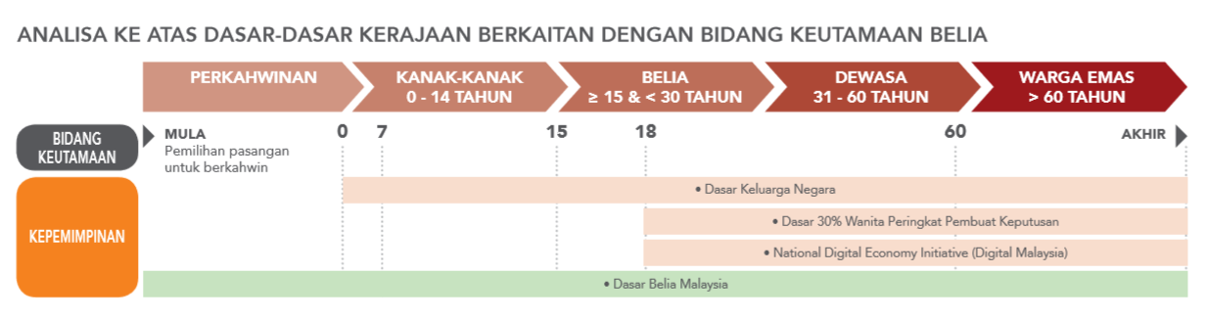
APAKAH SASARAN KEPIMPINAN MUDA NEGARA?
11

Slide 12






PROGRAM KEPIMPINAN YANG DILAKSANAKAN OLEH KBS
PARLIMEN BELIA MALAYSIA
PROGRAM FELO
PERDANA
ANUGERAH PERDANA
BELIA NEGARA
SHIP OF THE SOUTHEAST ASIAN AND JAPANESE YOUTH PROGRAM
(SSEAYP)
ANUGERAH REMAJA PERDANA
(ARP)
MALAYSIA
FUTURE LEADERS SCHOOL
12

Slide 13

APA YANG KITA PERLU FIKIRKAN?
Generasi muda perlu diberi ruang dan peluang untuk berada di tahap kepimpinan kanan dalam pelbagai lapisan pengurusan pelbagai sektor selari dengan hala tuju Dasar Belia Malaysia (DBM).
Golongan muda wajar diberi platform untuk bersuara.
Pandangan generasi muda penting kerana tindakan mereka hari ini penting untuk menentukan masa depan negara.
Belia adalah aset dan bukan liabiliti.
13

Slide 14
BERSEDIAKAH KITA?!

Slide 15
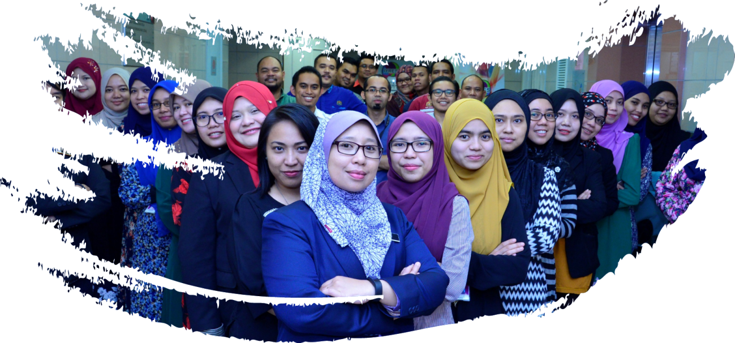


11
MAKLUMAT LANJUT, ANDA BOLEH HUBUNGI KAMI:-
Institut Penyelidikan Pembangunan Belia Malaysia (IYRES)
Aras 10, Menara KBS, Presint 4,
No.27 Persiaran Perdana, Pusat Pentadbiran Kerajaan Persekutuan
62570 Putrajaya, Malaysia
TEL : 03 – 8871 3417; FAX : 03 – 8871 3342; EMEL : info@iyres.gov.my
Laman Web Rasmi
http://www.iyres.gov.my
Media Sosial
Facebook: kbs.iyres, Youtube : IyresKbsMalaysia,
Instagram: iyreskbs, Twitter : iyreskbs
[info@iyres.gov.my/ 03-8871 3090/ 03-8871 3344]

Slide 16










LAMPIRAN 1 : KEMENTERIAN/ JABATAN/ AGENSI/ BADAN BERKANUN
PERMOHONAN KEPADA
JUMLAH PERMOHONAN
JUMLAH DATA STATISTIK DITERIMA
Jabatan Perkhidmatan Awam Malaysia
1
1
KATEGORI SUMBER DATA
[PAP/BPP]
PEMBEKAL DATA STATISTIK
PEMBEKAL DATA | TARIKH TERIMA DATA
Bahagian Penyelidikan, Perancangan Dan Dasar, JPA | 26 November 2018
RUMUSAN STATISTIK
< 40 Tahun
< 35 Tahun
Pengurusan Tertinggi (Jusa C & ke Atas) (3,812)
22 (0.6%)
8 (0.2%)
14(0.4%)
6 (0.16%)
1 (0.03%)
5 (0.13%)
Pengurusan Profesional (Gred 41 - 56) (78,666)
45,711
(58.1%)
20,216 (25.7%)
25,495
(32.4%)
25,598 (33%)
11,931 (15.5%)
13,667 (17.5%)
Badan Berkanun Persekutuan (BBP), Perkhidmatan Awam Persekutuan (PAP)

Slide 17
LAMPIRAN 1 (a) : KEMENTERIAN
PERMOHONAN KEPADA
JUMLAH PERMOHONAN
JUMLAH DATA STATISTIK DITERIMA
Jabatan Perkhidmatan Awam Malaysia
1
1
KATEGORI SUMBER DATA
[PAP]
PEMBEKAL DATA STATISTIK
PEMBEKAL DATA | TARIKH TERIMA DATA
Bahagian Penyelidikan, Perancangan Dan Dasar, JPA | 26 November 2018
RUMUSAN STATISTIK
< 40 Tahun
< 35 Tahun
Pengurusan Tertinggi (Jusa C & ke Atas) (1,570)
13 (0.8%)
2 (0.1%)
11 (0.7%)
6 (0.4%)
1 (0.1%)
5 (0.3%)
Pengurusan Profesional (Gred 54 - 56) (9,799)
2,508
(25.6%)
832
(8.5%)
1,676
(17.1%)
283 (2.9%)
118 (1.2%)
165 (1.7%)
Perkhidmatan Awam Persekutuan (PAP)

Slide 18
SENARAI PERKHIDMATAN AWAM PERSEKUTUAN (PAP)
BIL. | PERKHIDMATAN AWAM PERSEKUTUAN (PAP)
1 | JABATAN PERDANA MENTERI
2 | KEMENTERIAN BELIA DAN SUKAN
3 | KEMENTERIAN DALAM NEGERI
4 | KEMENTERIAN INDUSTRI UTAMA
5 | KEMENTERIAN KEMAJUAN LUAR BANDAR DAN WILAYAH
6 | KEMENTERIAN KERJA RAYA
7 | KEMENTERIAN KESIHATAN MALAYSIA
8 | KEMENTERIAN KEWANGAN
9 | KEMENTERIAN KOMUNIKASI DAN MULTIMEDIA MALAYSIA
10 | KEMENTERIAN LUAR NEGERI
11 | KEMENTERIAN PELANCONGAN DAN KEBUDAYAAN MALAYSIA
12 | KEMENTERIAN PEMBANGUNAN WANITA, KELUARGA DAN MASYARAKAT
13 | KEMENTERIAN PENDIDIKAN MALAYSIA
14 | KEMENTERIAN PENDIDIKAN TINGGI
15 | KEMENTERIAN PENGANGKUTAN
16 | KEMENTERIAN PERDAGANGAN ANTARABANGSA DAN INDUSTRI
17 | KEMENTERIAN PERDAGANGAN DALAM NEGERI DAN HAL EHWAL PENGGUNA
18 | KEMENTERIAN PERTAHANAN
19 | KEMENTERIAN PERTANIAN DAN INDUSTRI ASAS TANI
20 | KEMENTERIAN PERUMAHAN DAN KERAJAAN TEMPATAN
21 | KEMENTERIAN SAINS, TEKNOLOGI DAN INOVASI
22 | KEMENTERIAN SUMBER ASLI DAN ALAM SEKITAR
23 | KEMENTERIAN SUMBER MANUSIA
24 | KEMENTERIAN TENAGA, TEKNOLOGI HIJAU DAN AIR
25 | KEMENTERIAN WILAYAH PERSEKUTUAN

Slide 19
14
LAMPIRAN 1 (b) : JABATAN/ AGENSI/ BADAN BERKANUN
PERMOHONAN KEPADA
JUMLAH PERMOHONAN
JUMLAH DATA STATISTIK DITERIMA
Jabatan Perkhidmatan Awam Malaysia
1
1
KATEGORI SUMBER DATA
[BPP]
PEMBEKAL DATA STATISTIK
PEMBEKAL DATA | TARIKH TERIMA DATA
Bahagian Penyelidikan, Perancangan Dan Dasar, JPA | 26 November 2018
RUMUSAN STATISTIK
< 40 Tahun
< 35 Tahun
Pengurusan Tertinggi (Jusa C & ke Atas (2,242)
9 (0.4%)
6 (0.3%)
3 (0.1%)
0 (0%)
0 (0%)
0 (0%)
Pengurusan Profesional (Gred 41 - 56) (68,867)
43,203
(63%)
19,384 (28%)
23,819
(35%)
23,315 (37%)
11,813 (17%)
13,502 (20%)
Badan Berkanun Persekutuan (BBP)

Slide 20
SENARAI BADAN BERKANUN (BBP)
BIL. | BADAN BERKANUN PERSEKUTUAN (BBP)
1 | UNIT PEMODENAN TADBIRAN DAN PERANCANGAN PENGURUSAN MALAYSIA
2 | JABATAN PERKHIDMATAN AWAM MALAYSIA
3 | BIRO PENGADUAN AWAM
4 | JABATAN KEMAJUAN ISLAM MALAYSIA
5 | INSTITUT LATIHAN KEHAKIMAN DAN PERUNDANGAN
6 | PEJABAT MUFTI WILAYAH PERSEKUTUAN
7 | BIRO TATANEGARA
8 | JABATAN WAKAF, ZAKAT DAN HAJI (JAWHAR), JPM
9 | PEJABAT KETUA PEGAWAI KESELAMATAN KERAJAAN MALAYSIA
10 | UNIT PERANCANG EKONOMI
11 | UNIT PENYELARASAN PELAKSANAAN
12 | BAHAGIAN PENYELIDIKAN
13 | PEJABAT KETUA PENDAFTAR MAHKAMAH PERSEKUTUAN
14 | MAJLIS KESELAMATAN NEGARA
15 | LEMBAGA PENASIHAT
16 | PEJABAT SETIAUSAHA PERSEKUTUAN SABAH
17 | PEJABAT SETIAUSAHA PERSEKUTUAN SARAWAK
18 | JABATAN PERANGKAAN
19 | JABATAN PEGUAM NEGARA
20 | SURUHANJAYA PERKHIDMATAN AWAM
21 | SURUHANJAYA PERKHIDMATAN PELAJARAN
22 | SURUHANJAYA PILIHAN RAYA
23 | JABATAN KEHAKIMAN SYARIAH MALAYSIA
24 | ISTANA NEGARA
25 | PARLIMEN MALAYSIA
26 | PEJABAT PENYIMPAN MOHOR BESAR RAJA-RAJA, MALAYSIA
27 | JABATAN PERPADUAN NEGARA DAN INTEGRASI NASIONAL
28 | AGENSI PENGUATKUASAAN MARITIM MALAYSIA
29 | BAHAGIAN HAL EHWAL UNDANG-UNDANG (BHEUU)
30 | JABATAN BANTUAN GUAMAN
31 | JABATAN INSOLVENSI MALAYSIA
32 | BAHAGIAN HAL EHWAL PENGUATKUASAAN MARITIM MALAYSIA
33 | SURUHANJAYA PENCEGAHAN RASUAH MALAYSIA
BIL. | BADAN BERKANUN PERSEKUTUAN (BBP)
34 | JABATAN AGAMA ISLAM WILAYAH PERSEKUTUAN
35 | BAHAGIAN PENGURUSAN HARTANAH
36 | JABATAN AUDIT NEGARA
37 | SURUHANJAYA PELANTIKAN KEHAKIMAN
38 | MAHKAMAH SYARIAH WILAYAH PERSEKUTUAN
39 | BAHAGIAN PERLINDUNGAN
40 | EASTERN SABAH SECURITY COMMAND (ESSCOM)
41 | URUSETIA JAWATANKUASA KERJA TANAH WILAYAH PERSEKUTUAN
42 | PEJABAT TANAH DAN GALIAN WILAYAH PERSEKUTUAN
43 | ANGKATAN PERTAHANAN AWAM MALAYSIA
44 | AGENSI PENGURUSAN BENCANA NEGARA (NADMA)
45 | UNIT PELAKSANAAN PROJEK AWAM (BAHARU)
46 | JABATAN PENDAKWAAN SYARIAH WILAYAH PERSEKUTUAN (BAHARU)
47 | UNIT PEMBANGUNAN SOSIOEKONOMI MASYARAKAT INDIA (SEDIC)(BAHARU)
48 | LEMBAGA KEMAJUAN WILAYAH PULAU PINANG
49 | MAJLIS AGAMA ISLAM WILAYAH PERSEKUTUAN
50 | LEMBAGA KEMAJUAN TANAH PERSEKUTUAN (FELDA)
51 | SURUHANJAYA INTEGRITI AGENSI PENGUATKUASAAN (SIAP)
52 | PEJABAT PESURUHJAYA SUKAN
53 | JABATAN BELIA DAN SUKAN NEGARA
54 | PEJABAT PENDAFTAR PERTUBUHAN BELIA
55 | MAJLIS SUKAN NEGARA
56 | PERBADANAN STADIUM MALAYSIA
57 | INSTITUT SUKAN NEGARA
58 | INSTITUT PENYELIDIKAN PEMBANGUNAN BELIA MALAYSIA
59 | JABATAN PENDAFTARAN PERTUBUHAN MALAYSIA
60 | JABATAN PENDAFTARAN NEGARA
61 | AGENSI ANTIDADAH KEBANGSAAN
62 | JABATAN PENJARA MALAYSIA
63 | JABATAN IMIGRESEN MALAYSIA
64 | POLIS DI RAJA MALAYSIA
65 | JABATAN SUKARELAWAN MALAYSIA (RELA)
66 | LEMBAGA MINYAK SAWIT MALAYSIA (MPOB)

Slide 21
SENARAI BADAN BERKANUN (BBP)
BIL. | BADAN BERKANUN PERSEKUTUAN (BBP)
67 | LEMBAGA PERINDUSTRIAN KAYU MALAYSIA (MTIB)
68 | LEMBAGA KOKO MALAYSIA
69 | LEMBAGA GETAH MALAYSIA (LGM)
70 | LEMBAGA LADA MALAYSIA
71 | LEMBAGA KENAF DAN TEMBAKAU NEGARA (LKTN)
72 | INSTITUT KEMAJUAN DESA (INFRA)
73 | JABATAN KEMAJUAN ORANG ASLI
74 | JABATAN KEMAJUAN MASYARAKAT (KEMAS)
75 | MAJLIS AMANAH RAKYAT
76 | LEMBAGA KEMAJUAN JOHOR TENGGARA (KEJORA)
77 | LEMBAGA KEMAJUAN KELANTAN SELATAN (KESEDAR)
78 | LEMBAGA KEMAJUAN TERENGGANU TENGAH (KETENGAH)
79 | LEMBAGA KEMAJUAN WILAYAH KEDAH (KEDA)
80 | PIHAK BERKUASA KEMAJUAN PEKEBUN KECIL PERUSAHAAN GETAH (RISDA)
81 | JABATAN KERJA RAYA (JKR)
82 | LEMBAGA PEMBANGUNAN INDUSTRI PEMBINAAN MALAYSIA (CIDB)
83 | LEMBAGA LEBUHRAYA MALAYSIA (LLM)
84 | LEMBAGA PROMOSI KESIHATAN
85 | PIHAK BERKUASA PERANTI PERUBATAN
86 | MAJLIS PERUBATAN MALAYSIA
87 | JABATAN AKAUNTAN NEGARA MALAYSIA
88 | JABATAN PENILAIAN DAN PERKHIDMATAN HARTA
89 | JABATAN KASTAM DIRAJA MALAYSIA
90 | LEMBAGA PEMBANGUNAN LANGKAWI
91 | JABATAN PENERANGAN MALAYSIA
92 | INSTITUT PENYIARAN DAN PENERANGAN TUN ABDUL RAZAK (IPPTAR)
93 | JABATAN PERLINDUNGAN DATA PERIBADI
94 | JABATAN PENYIARAN MALAYSIA
95 | JABATAN HAL EHWAL KHAS
96 | PERBADANAN KEMAJUAN FILEM NASIONAL MALAYSIA
97 | PERTUBUHAN BERITA NASIONAL MALAYSIA (BERNAMA)
98 | PUSAT SERANTAU ASIA TENGGARA BAGI MENCEGAH KEGANASAN (SEARCCT)
99 | INSTITUT DIPLOMASI DAN HUBUNGAN LUAR NEGERI (IDFR)
100 | ISTANA BUDAYA
BIL. | BADAN BERKANUN PERSEKUTUAN (BBP)
101 | JABATAN KEBUDAYAAN DAN KESENIAN NEGARA
102 | PERPUSTAKAAN NEGARA
103 | JABATAN ARKIB NEGARA
104 | JABATAN WARISAN NEGARA
105 | JABATAN MUZIUM MALAYSIA
106 | AKADEMI SENI BUDAYA DAN WARISAN KEBANGSAAN
107 | LEMBAGA PEMBANGUNAN SENI VISUAL NEGARA
108 | PERBADANAN KEMAJUAN KRAFTANGAN MALAYSIA
109 | LEMBAGA PENGGALAKAN PELANCONGAN MALAYSIA (LPPM)
110 | JABATAN KEBAJIKAN MASYARAKAT MALAYSIA
111 | INSTITUT SOSIAL MALAYSIA
112 | JABATAN PEMBANGUNAN WANITA
113 | INSTITUT PENGUPAYAAN WANITA BAGI NEGARA-NEGARA BERKECUALI(NAM)@NIEW
114 | LEMBAGA PENDUDUK DAN PEMBANGUNAN KELUARGA NEGARA
115 | MAJLIS PEPERIKSAAN MALAYSIA
116 | DEWAN BAHASA DAN PUSTAKA
117 | PERBADANAN TABUNG PENDIDIKAN TINGGI NASIONAL (PTPTN)
118 | UNIVERSITI MALAYSIA SABAH (UMS)
119 | UNIVERSITI TUN HUSSEIN ONN MALAYSIA (UTHM)
120 | AGENSI KELAYAKAN MALAYSIA (MQA)
121 | UNIVERSITI KEBANGSAAN MALAYSIA (UKM)
122 | PUSAT PERUBATAN UNIVERSITI KEBANGSAAN MALAYSIA (PPUKM)
123 | UNIVERSITI MALAYA (UM)
124 | UNIVERSITI MALAYSIA KELANTAN (UMK)
125 | UNIVERSITI SAINS ISLAM MALAYSIA (USIM)
126 | HOSPITAL UNIVERSITI SAINS MALAYSIA (HUSM)
127 | UNIVERSITI MALAYSIA PERLIS (UNIMAP)
128 | UNIVERSITI MALAYSIA TERENGGANU (UMT)
129 | UNIVERSITI SULTAN ZAINAL ABIDIN (UniSZA)
130 | UNIVERSITI PERTAHANAN NASIONAL MALAYSIA (UPNM)
131 | UNIVERSITI MALAYSIA PAHANG (UMP)
132 | UNIVERSITI TEKNIKAL MALAYSIA MELAKA (UTEM)
133 | UNIVERSITI PENDIDIKAN SULTAN IDRIS (UPSI)

Slide 22
SENARAI BADAN BERKANUN (BBP)
BIL. | BADAN BERKANUN PERSEKUTUAN (BBP)
134 | UNIVERSITI MALAYSIA SARAWAK (UNIMAS)
135 | UNIVERSITI UTARA MALAYSIA (UUM)
136 | PUSAT PERUBATAN UNIVERSITI MALAYA (PPUM)
137 | UNIVERSITI PUTRA MALAYSIA (UPM)
138 | UNIVERSITI TEKNOLOGI MALAYSIA (UTM)
139 | UNIVERSITI SAINS MALAYSIA (USM)
140 | UNIVERSITI TEKNOLOGI MARA (UITM)
141 | JABATAN PENGANGKUTAN JALAN MALAYSIA
142 | JABATAN PENERBANGAN AWAM
143 | JABATAN LAUT MALAYSIA
144 | JABATAN KESELAMATAN JALAN RAYA
145 | PERBADANAN ASET KERETAPI
146 | SURUHANJAYA PELABUHAN PULAU PINANG
147 | LEMBAGA PELABUHAN BINTULU
148 | LEMBAGA PELABUHAN JOHOR
149 | LEMBAGA PELABUHAN KELANG
150 | LEMBAGA PELABUHAN KUANTAN
151 | INSTITUT PENYELIDIKAN KESELAMATAN JALAN RAYA MALAYSIA
152 | PERBADANAN PEMBANGUNAN INDUSTRI KECIL DAN SEDERHANA (SMIDEC)
153 | PERBADANAN PRODUKTIVITI MALAYSIA
154 | LEMBAGA PEMBANGUNAN PELABURAN MALAYSIA (MIDA)
155 | PERBADANAN PEMBANGUNAN PERDAGANGAN LUAR MALAYSIA
156 | MAKTAB KOPERASI MALAYSIA (MKM)
157 | SURUHANJAYA KOPERASI MALAYSIA
158 | SURUHANJAYA PERSAINGAN MALAYSIA
159 | JABATAN HAL EHWAL VETERAN ATM
160 | JABATAN LATIHAN KHIDMAT NEGARA
161 | JABATAN PERKHIDMATAN VETERINAR
162 | JABATAN PERIKANAN MALAYSIA
163 | JABATAN PERTANIAN MALAYSIA
164 | JABATAN PERKHIDMATAN KUARANTIN DAN PEMERIKSAAN MALAYSIA (MAQIS)
165 | LEMBAGA KEMAJUAN PERTANIAN MUDA (MADA)
166 | LEMBAGA PERINDUSTRIAN NANAS MALAYSIA
BIL. | BADAN BERKANUN PERSEKUTUAN (BBP)
167 | LEMBAGA KEMAJUAN PERTANIAN KEMUBU (KADA)
168 | INSTITUT PENYELIDIKAN DAN KEMAJUAN PERTANIAN MALAYSIA (MARDI)
169 | LEMBAGA PEMASARAN PERTANIAN PERSEKUTUAN
170 | LEMBAGA PERTUBUHAN PELADANG
171 | LEMBAGA KEMAJUAN IKAN MALAYSIA
172 | JABATAN BOMBA DAN PENYELAMAT MALAYSIA
173 | JABATAN LANDSKAP NEGARA
174 | JABATAN PERANCANGAN BANDAR DAN DESA
175 | JABATAN PENGURUSAN SISA PEPEJAL NEGARA
176 | JABATAN KERAJAAN TEMPATAN
177 | JABATAN PERUMAHAN NEGARA
178 | SOLID WASTE AND PUBLIC CLEANSING MANAGEMENT CORPORATION (SWCORP)
179 | JABATAN KIMIA MALAYSIA
180 | LEMBAGA PERLESENAN TENAGA ATOM (LPTA)
181 | JABATAN STANDARD MALAYSIA (STANDARDS MALAYSIA)
182 | AGENSI ANGKASA NEGARA (ANGKASA)
183 | AGENSI REMOTE SENSING MALAYSIA
184 | AGENSI NUKLEAR MALAYSIA
185 | JABATAN METEOROLOGI MALAYSIA
186 | PUSAT SAINS NEGARA
187 | AKADEMI SAINS MALAYSIA
188 | LEMBAGA TEKNOLOGIS MALAYSIA (MBOT)
189 | JABATAN TAMAN LAUT MALAYSIA
190 | JABATAN KETUA PENGARAH TANAH DAN GALIAN (JKPTG)
191 | JABATAN UKUR DAN PEMETAAN MALAYSIA (JUPEM)
192 | INSTITUT TANAH DAN UKUR NEGARA (INSTUN)
193 | JABATAN MINERAL DAN GEOSAINS MALAYSIA
194 | JABATAN PERHUTANAN SEMENANJUNG MALAYSIA (JPSM)
195 | INSTITUT PENYELIDIKAN HIDRAULIK KEBANGSAAN MALAYSIA (NAHRIM)
196 | JABATAN ALAM SEKITAR (JAS)
197 | JABATAN PENGAIRAN DAN SALIRAN MALAYSIA
198 | JABATAN BIOKESELAMATAN
199 | JABATAN PERLINDUNGAN HIDUPAN LIAR DAN TAMAN NEGARA (PERHILITAN)

Slide 23
SENARAI BADAN BERKANUN (BBP)
BIL. | BADAN BERKANUN PERSEKUTUAN (BBP)
200 | INSTITUT PENYELIDIKAN PERHUTANAN MALAYSIA (FRIM)
201 | JABATAN KESELAMATAN DAN KESIHATAN PEKERJAAN
202 | JABATAN PERHUBUNGAN PERUSAHAAN
203 | JABATAN HAL EHWAL KESATUAN SEKERJA
204 | MAHKAMAH PERUSAHAAN
205 | JABATAN TENAGA MANUSIA
206 | JABATAN TENAGA KERJA SEMENANJUNG MALAYSIA
207 | JABATAN TENAGA KERJA SARAWAK
208 | JABATAN PEMBANGUNAN KEMAHIRAN
209 | JABATAN TENAGA KERJA SABAH
210 | PERBADANAN TABUNG PEMBANGUNAN KEMAHIRAN
211 | JABATAN PERKHIDMATAN PEMBETUNGAN
212 | DEWAN BANDARAYA KUALA LUMPUR
213 | PERBADANAN PUTRAJAYA
214 | PERBADANAN LABUAN
215 | PERBADANAN PEMBANGUNAN KAMPONG BHARU (BARU)
216 | MAJLIS SUKAN WILAYAH PERSEKUTUAN

Slide 24
LAMPIRAN 2 : PARLIMEN
PERMOHONAN KEPADA
JUMLAH PERMOHONAN
JUMLAH DATA STATISTIK DITERIMA
Pejabat Ketua Pentadbir, Parlimen
1
1
KATEGORI SUMBER DATA
[ PARLIMEN ]
PEMBEKAL DATA STATISTIK
PEMBEKAL | TARIKH TERIMA DATA
Pejabat Ketua Pentadbir, Parlimen | 2 Oktober 2018
RUMUSAN STATISTIK
< 40 Tahun
< 35 Tahun
Ahli Dewan Rakyat (222)
27 (12%)
18 (8%)
9 (4%)
7 (3%)
5 (2%)
2 (1%)
Ahli Dewan Negara/Senator (70)
3 (4%)
1 (1%)
2 (3%)
1 (1%)
1 (1%)
0 (0%)

Slide 25
LAMPIRAN 3 : JEMAAH MENTERI
PERMOHONAN KEPADA
JUMLAH PERMOHONAN
JUMLAH DATA STATISTIK DITERIMA
Bahagian Kabinet, Perlembagaan Dan Perhubungan Antara Kerajaan, JPM
1
1
KATEGORI SUMBER DATA
[ JEMAAH MENTERI]
PEMBEKAL DATA STATISTIK
RUMUSAN STATISTIK
PEMBEKAL DATA | TARIKH TERIMA DATA
Bahagian Kabinet, Perlembagaan Dan Perhubungan Antara Kerajaan, JPM | 9 November 2018
< 40 Tahun
< 35 Tahun
Jemaah Menteri (28)
2 (7.14%)
1 (3.57%)
1 (3.57%)
2 (7.14%)
1 (3.57%)
1 (3.57%)
Timbalan Menteri (27)
4 (14.81%)
1 (3.70%)
3 (11.11%)
0 (0.0%)
0 (0%)
0 (0%)
Menteri Besar/ Ketua Menteri (13)
1 (7.69%)
1 (7.69%)
0 (0%)
0 (0.0%)
0 (0%)
0 (0%)
Setiausaha Politik Kepada Menteri Persekutuan (31)
6 (19%)
5 (16%)
1 (3%)
2 (6.45%)
2 (6.45%)
0 (0%)

Slide 26
LAMPIRAN 4 : EXCO & ADUN
PERMOHONAN KEPADA
JUMLAH PERMOHONAN
JUMLAH DATA STATISTIK DITERIMA
Pejabat Setiausaha Negeri
13
12
KATEGORI SUMBER DATA
[ EXCO & ADUN]
PEMBEKAL DATA STATISTIK
PEMBEKAL DATA
SUK Sarawak, Pulau Pinang,Pahang, Kelantan, Terengganu, Sabah, Johor, Melaka, Selangor, Perlis, Perak, Negeri Sembilan
RUMUSAN STATISTIK
< 40 Tahun
< 35 Tahun
Ahli Majlis Mesyuarat Kerajaan (EXCO) (113)
17 (15%)
14 (12%)
3 (3%)
9 (8%)
8 (7%)
1 (1%)
Ahli Dewan Undangan Negeri (ADUN) (485)
75 (15.5%)
61 (12.6%)
14 (2.9%)
32 (7%)
24 (5%)
8 (2%)
Menteri (Sabah) (11)
2 (18%)
2 (18%)
0 (0%)
1 (9%)
1 (9%)
0 (0%)

Slide 27
SENARAI PIHAK SETIAUSAHA KERAJAAN NEGERI YANG TELAH MEMBEKALKAN DATA
BIL. | NAMA SUK | TARIKH TERIMA DATA
1 | Setiausaha Kerajaan Negeri Sarawak | 17 Disember 2018
2 | Setiausaha Kerajaan Negeri Pulau Pinang | 26 November 2018
3 | Setiausaha Kerajaan Negeri Pahang | 28 November 2018
4 | Setiausaha Kerajaan Negeri Kelantan | 24 Disember 2018
5 | Setiausaha Kerajaan Negeri Terengganu | 27 November 2018
6 | Setiausaha Kerajaan Negeri Sabah | 4 Disember 2018
7 | Setiausaha Kerajaan Negeri Johor | 28 November 2018
8 | Setiausaha Kerajaan Negeri Melaka | 4 Disember 2018
9 | Setiausaha Kerajaan Negeri Selangor | 28 November 2018
10 | Setiausaha Kerajaan Negeri Perlis | 27 November 2018
11 | Setiausaha Kerajaan Negeri Perak | 09 Oktober 2018
12 | Setiausaha Kerajaan Negeri Sembilan | 28 November 2018

Slide 28
LAMPIRAN 5 : PIHAK BERKUASA TEMPATAN (PBT)
PERMOHONAN KEPADA
JUMLAH PERMOHONAN
JUMLAH DATA STATISTIK DITERIMA
Pihak Berkuasa Tempatan Negeri
149
77
KATEGORI SUMBER DATA
[PBT]
PEMBEKAL DATA STATISTIK
RUMUSAN STATISTIK
PEMBEKAL DATA
77 PBT SELURUH NEGARA
< 40 Tahun
< 35 Tahun
Datuk Bandar/ Yang Dipertua (60)
8 (13%)
8
(13%)
0
(0%)
1 (2%)
1
(2%)
0
(0%)
Timbalan Yang Dipertua/ Setiausaha (64)
23 (36%)
21
(33%)
2
(3%)
8 (13%)
8
(13%)
0
(0%)
Ahli Majlis (1,448)
312 (21.5%)
251
(17.3%)
61
(4.2%)
163 (11.3%)
126
(8.7%)
37
(2.6%)
Pengurusan Profesional Gred 41-54 (1,945)
1,037 (53%)
642
(33%)
395
(20%)
646 (33%)
396
(20%)
250
(13%)
Sokongan Gred 29 – 40 (1,667)
1,192 (72%)
742
(45%)
450
(27%)
889 (53%)
576
(34.5%)
313
(18.5%)

Slide 29
SENARAI PIHAK BERKUASA TEMPATAN (PBT) YANG TELAH MEMBEKALKAN DATA
BIL. | NAMA PBT | TARIKH TERIMA DATA
1 | Majlis Bandaraya Pulau Pinang | 8 Oktober 2018
2 | Majlis Perbandaran Seberang Perai, Pulau Pinang | 09 November 2018
3 | Majlis Daerah Marang, Terengganu | 8 Oktober 2018
4 | Majlis Daerah Setiu, Terengganu | 10 Oktober 2018
5 | Majlis Daerah Besut, Terengganu | 04 November 2018
6 | Majlis Bandaraya Kuala Terengganu, Terengganu | 31 Oktober 2018
7 | Majlis Perbandaran Dungun, Terengganu | 04 November 2018
8 | Majlis Daerah Hulu Terengganu, Terengganu | 26 November 2018
9 | Majlis Perbandaran Kemaman, Terengganu | 28 November 2018
10 | Majlis Bandaraya Ipoh, Perak | 30 Oktober 2018
11 | Majlis Daerah Pengkalan Hulu, Perak | 9 Oktober 2018
12 | Majlis Daerah Selama, Perak | 11 Oktober 2018
13 | Majlis Perbandaran Taiping, Perak | 18 Oktober 2018
14 | Majlis Daerah Lenggong, Perak | 18 Oktober 2018
15 | Majlis Daerah Perak Tengah, Perak | 05 November 2018
16 | Majlis Perbandaran Kuala Kangsar, Perak | 01 November 2018
17 | Majlis Daerah Kampar, Perak | 15 November 2018
18 | Majlis Daerah Kerian, Perak | 15 November 2018
19 | Majlis Daerah Tanjong Malim, Perak | 21 Disember 2018
20 | Majlis Daerah Gua Musang, Kelantan | 17 Oktober 2018
21 | Majlis Daerah Tanah Merah, Kelantan | 18 Oktober 2018
22 | Majlis Daerah Pasir Puteh, Kelantan | 24 Oktober 2018
23 | Majlis Daerah Pasir Mas, Kelantan | 24 Oktober 2018
24 | Majlis Daerah Kuala Krai, Kelantan | 28 Oktober 2018
25 | Majlis Daerah Dabong, Kelantan | 25 Oktober 2018
26 | Majlis Perbandaran Kota Bharu Bandar Raya Islam, Kelantan | 05 November 2018
27 | Majlis Daerah Tumpat, Kelantan | 15 November 2018
28 | Majlis Daerah Ketereh, Kelantan | 22 November 2018
29 | Majlis Bandaraya Iskandar Puteri, Johor | 17 Oktober 2018
30 | Majlis Perbandaran Kluang, Johor | 21 Oktober 2018
31 | Majlis Daerah Tangkak, Johor | 2 November 2018
32 | Majlis Daerah Kota Tinggi, Johor | 12 November 2018
33 | Majlis Perbandaran Batu Pahat, Johor | 13 November 2018
BIL. | NAMA PBT | TARIKH TERIMA DATA
34 | Majlis Perbandaran Muar, Johor | 18 November 2018
35 | Majlis Daerah Pontian, Johor | 7 Disember 2018
36 | Majlis Perbandaran Nilai, Negeri Sembilan | 17 Oktober 2018
37 | Majlis Daerah Jempol, Negeri Sembilan | 2 November 2018
38 | Majlis Daerah Kuala Pilah, Negeri Sembilan | 2 November 2018
39 | Majlis Perbandaran Port Dickson, Negeri Sembilan | 12 November 2018
40 | Majlis Perbandaran Seremban, Negeri Sembilan | 15 November 2018
41 | Majlis Daerah Jelebu, Negeri Sembilan | 27 November 2018
42 | Majlis Perbandaran Sepang, Selangor | 18 Oktober 2018
43 | Majlis Daerah Kuala Langat, Selangor | 22 Oktober 2018
44 | Majlis Daerah Hulu Selangor, Selangor | 30 Oktober 2018
45 | Majlis Daerah Sabak Bernam, Selangor | 8 November 2018
46 | Majlis Perbandaran Selayang, Selangor | 14 November 2018
47 | Majlis Perbandaran Subang Jaya, Selangor | 15 November 2018
48 | Majlis Daerah Kuala Selangor | 28 November 2018
49 | Majlis Perbandaran Klang, Selangor | 31 Disember 2018
50 | Majlis Bandaraya Shah Alam, Selangor | 3 Januari 2019
51 | Majlis Perbandaran Kajang, Selangor | 29 Januari 2019
52 | Majlis Daerah Maran, Pahang | 26 November 2018
53 | Majlis Daerah Rompin, Pahang | 8 November 2018
54 | Majlis Perbandaran Bentong, Pahang | 13 November 2018
55 | Majlis Perbandaran Kuantan, Pahang | 13 November 2018
56 | Majlis Daerah Cameron Highlands, Pahang | 14 November 2018
57 | Majlis Daerah Bera, Pahang | 23 November 2018
58 | Majlis Daerah Raub, Pahang | 26 Disember 2018
59 | Majlis Perbandaran Hang Tuah Jaya, Melaka | 24 Oktober 2018
60 | Majlis Daerah Matu & Daro, Sarawak | 14 November 2018
61 | Majlis Daerah Simunjan, Sarawak | 15 November 2018
62 | Majlis Daerah Dalat & Mukah, Sarawak | 15 November 2018
63 | Majlis Daerah Limbang, Sarawak | 21 November 2018
64 | Majlis Bandaraya Miri, Sarawak | 31 Disember 2018
65 | Majlis Daerah Kanowit, Sarawak | 3 Januari 2019
66 | Majlis Daerah Sik, Kedah | 4 November 2018

Slide 30
SENARAI PIHAK BERKUASA TEMPATAN (PBT) YANG TELAH MEMBEKALKAN DATA
BIL. | NAMA PBT | TARIKH TERIMA DATA
67 | Majlis Bandaraya Alor Setar, Kedah | 12 November 2018
68 | Majlis Perbandaran Kulim, Kedah | 12 November 2018
69 | Majlis Daerah Bandar Baharu, Kedah | 11 November 2018
70 | Majlis Perbandaran Kubang Pasu, Kedah | 14 November 2018
71 | Majlis Perbandaran Langkawi Bandaraya Pelancongan, Kedah | 15 Novemver 2018
72 | Majlis Daerah Beluran, Sabah | 15 November 2018
73 | Majlis Perbandaran Sandakan, Sabah | 15 November 2018
74 | Majlis Daerah Pitas, Sabah | 27 November 2018
75 | Majlis Daerah Keningau, Sabah | 27 November 2018
76 | Majlis Daerah Lahad Datu, Sabah | 10 Disember 2018
77 | Dewan Bandaraya Kota Kinabalu, Sabah | 2 Januari 2019

Slide 31
SENARAI DATA YANG TELAH DITERIMA & PERLU PENGEMASKINIAN SEMULA (Maklumat tidak lengkap)
BIL. | NAMA PBT | TARIKH TERIMA DATA
1 | Majlis Perbandaran Manjung, Perak | 30 November 2018
2 | Majlis Daerah Bachok - Bandar Pelancongan Islam, Kelantan | 14 November 2018
3 | Majlis Perbandaran Pasir Gudang, Johor | 18 Oktober 2018
4 | Majlis Daerah Labis, Johor | 24 Oktober 2018
5 | Majlis Daerah Lipis, Pahang | 15 November 2018
6 | Majlis Perbandaran Sibu, Sarawak | 29 Oktober 2018
7 | Majlis Perbandaran Kota Samarahan, Sarawak | 2 November 2018
8 | Majlis Daerah Ranau, Sabah | 15 November 2018
9 | Majlis Daerah Tenom, Sabah | 15 November 2018
10 | Majlis Perbandaran Tawau, Sabah | 3 Januari 2019

Slide 32
LAMPIRAN 6 : IPTA/ IPTS/ SEKOLAH
PERMOHONAN KEPADA
JUMLAH PERMOHONAN
JUMLAH DATA STATISTIK DITERIMA
Bahagian Perancangan Penyelidikan dan Penyelarasan Dasar (IPTA)
Pejabat Ketua Pengarah Pendidikan Tinggi (IPTS)
Bahagian Pendidikan Khas, KPM (SEKOLAH)
3
1
KATEGORI SUMBER DATA
[ SEKOLAH]
PEMBEKAL DATA STATISTIK
PEMBEKAL DATA | TARIKH TERIMA DATA
Bahagian Perancangan dan Penyelarasan Dasar, KPM | 9 November 2018
RUMUSAN STATISTIK
< 40 Tahun
< 35 Tahun
Pengetua/ Guru Besar (10,065)
182 (1.8%)
131 (1.3%)
51 (0.5%)
15 (0.1%)
12 (0.1%)
0 (0.0%)
Penolong Kanan (29,435)
3,998 (13.58%)
2,010 (6.83%)
1,988 (6.75%)
940 (3.19%)
425 (1.44%)
515 (1.75%)
Ketua Bidang/ Bengkel (9,614)
1,088 (11%)
393 (4%)
695 (7%)
159 (1.7%)
63 (0.7%)
96 (1.0%)

Slide 33
SENARAI DATA YANG TELAH DITERIMA & PERLU PENGEMASKINIAN SEMULA (Maklumat tidak lengkap)
BIL. | NAMA BAHAGIAN | TARIKH TERIMA DATA
1 | Bahagian Perancangan dan Penyelarasan Dasar, KPM (Pendidikan Tinggi) - IPTA | 15 November 2018
2 | Bahagian Pendaftaran & Piawaian, Jabatan Pendidikan Tinggi, KPM - IPTS | 10 Disember 2018

Slide 34

LAMPIRAN 7 : PERSATUAN/ PERTUBUHAN
PERMOHONAN KEPADA
Pejabat Pendaftar Pertubuhan Belia, KBS
Jabatan Pendaftaran Pertubuhan Malaysia, Kementerian Dalam Negeri
Pejabat Pesuruhjaya Sukan Malaysia, KBS
JUMLAH PERMOHONAN
JUMLAH DATA STATISTIK DITERIMA
9
6
KATEGORI SUMBER DATA
[PERSATUAN/PERTUBUHAN]
PEMBEKAL DATA STATISTIK
RUMUSAN STATISTIK
PEMBEKAL DATA
6 PEJABAT PPS TERMASUK SABAH & SARAWAK
< 40 Tahun
< 35 Tahun
Pengerusi/ Yang Dipertua (30,653)
19,723 (64%)
18,582 (60.5%)
1,141
(3.5%)
16,836 (55%)
16,090 (52.5%)
746 (2.5%)
Timbalan Pengerusi/ Yang Dipertua (13,475)
3,218 (24%)
2,279 (17%)
939 (7%)
2,048 (15%)
1,434 (10.5%)
614(4.5%)
Naib Pengerusi (15,307)
3,765 (25%)
2,413 (16%)
1,352 (9%)
2,512 (16%)
1,582 (10%)
930 (6%)
Setiausaha (17,457)
10,389 (60%)
6,109 (35%)
4,280 (25%)
7,482 (43%)
4,294 (25%)
3,188 (18%)
Bendahari (14,798)
8,128 (55%)
5,153 (35%)
2,975 (20%)
5,796 (39%)
3,569 (24%)
2,227 (15%)
Exco (8)
8 (100%)
6 (75%)
2 (25%)
8 (100%)
6 (75%)
2 (25%)
AJK (76,054)
25,753 (34%)
16,510 (22%)
9,243 (12%)
18,931 (25%)
12,285 (16%)
6,646 (9%)

Slide 35
SENARAI PERSATUAN/ PERTUBUHAN YANG TELAH MEMBEKALKAN DATA
BIL | NAMA PERSATUAN/PERTUBUHAN | TARIKH TERIMA DATA
1 | Pejabat Pendaftar Pertubuhan Belia, Kementerian Belia dan Sukan | 30 November 2018
2 | Pejabat Pendaftar Pertubuhan Belia Zon Sabah | 16 November 2018
3 | Pejabat Pendaftar Pertubuhan Belia Zon Sarawak | 2 November 2018
4 | Pejabat Pesuruhjaya Sukan Malaysia, Kementerian Belia dan Sukan | 9 November 2018
5 | Pejabat Pesuruhjaya Sukan Negeri Sabah | 9 November 2018
6 | Pejabat Pesuruhjaya Sukan Negeri Sarawak | 9 November 2018

Slide 36
SENARAI DATA YANG TELAH DITERIMA & PERLU PENGEMASKINIAN SEMULA (Maklumat tidak lengkap)
BIL | NAMA PERSATUAN/PERTUBUHAN | TARIKH TERIMA DATA
1 | Jabatan Pendaftaran Pertubuhan Malaysia, Kementerian Dalam Negeri | 7 Januari 2019
2 | Jabatan Pendaftaran Pertubuhan Negeri Sabah | 7 Januari 2019
3 | Jabatan Pendaftaran Pertubuhan Negeri Sarawak | 7 Januari 2019

Slide 37
LAMPIRAN 8 : SEKRETARIAT RAKAN MUDA IPT
PERMOHONAN KEPADA
JUMLAH PERMOHONAN
JUMLAH DATA STATISTIK DITERIMA
Sekretariat Rakan Muda, Bahagian Pembangunan Rakan Muda, KBS
1
1
KATEGORI SUMBER DATA
[SEKRETARIAT RAKAN MUDA IPT]
PEMBEKAL DATA STATISTIK
RUMUSAN STATISTIK
PEMBEKAL DATA | TARIKH TERIMA DATA
Sekretariat Rakan Muda, Bahagian Pembangunan Rakan Muda, KBS | 30 November 2018
< 40 Tahun
< 35 Tahun
Presiden/ Pengerusi (29)
29 (100%)
25 (86%)
4 (14%)
29 (100%)
25 (86%)
4 (14%)
Timbalan Presiden/ Pengerusi (43)
43 (100%)
18 (42%)
25 (58%)
43 (100%)
18 (42%)
25 (58%)
Naib Presiden/ Pengerusi (13)
13 (100%)
6 (46%)
7 (54%)
13 (100%)
6 (46%)
7 (54%)
Setiausaha (38)
38 (100%)
2 (5%)
36 (95%)
38 (100%)
2 (5%)
36 (95%)
Bendahari (28)
28 (100%)
6 (21%)
22 (79%)
28 (100%)
6 (21%)
22 (79%)
Exco (191)
191 (100%)
81 (42%)
110 (58%)
191 (100%)
81 (42%)
110 (58%)
AJK (41)
41 (100%)
11 (27%)
30 (73%)
41 (100%)
11 (27%)
30 (73%)

Slide 38

LAMPIRAN 9 : GOVERNMENT LINKED COMPANIES (GLC)/ SYARIKAT-SYARIKAT PELABURAN KERAJAAN (GLIC)/ BADAN KORPORAT
PERMOHONAN KEPADA
JUMLAH PERMOHONAN
JUMLAH DATA STATISTIK DITERIMA
Government Linked Companies (GLC)/ Syarikat-Syarikat Pelaburan Kerajaan (GLIC)/ Badan Korporat
111
41
KATEGORI SUMBER DATA
[GLC/GIC/BADAN KORPORAT]
PEMBEKAL DATA STATISTIK
RUMUSAN STATISTIK
PEMBEKAL DATA
41 GLC/GIC/BADAN KORPORAT SELURUH MALAYSIA
< 40 Tahun
< 35 Tahun
Pengerusi Lembaga Pengarah/ Pengarah Urusan/ Vice President (70)
2 (2.86%)
1 (1.43%)
1 (1.43%)
1 (1.4%)
0 (0%)
1 (1.4%)
Ahli Lembaga Pengarah (588)
37 (6.3%)
17 (2.9%)
20 (3.4%)
11 (1.9%)
4 (0.7%)
7 (1.2%)
Ketua Pengurus/ Pengarah/ CEO (412)
53 (12.9%)
28 (6.8%)
25 (6.1%)
22 (5.3%)
17 (4.1%)
5 (1.2%)
Pengarah/ Pengurus/ COO/ CFO (300)
27 (9%)
17 (5.7%)
10 (3.3%)
12 (4%)
7 (2.3%)
5 (1.7%)
Timbalan Pengarah/ Pengurus Besar Kanan/ Pengurus Besar (2,337)
524 (22.4%)
306 (13.1%)
218 (9.3%)
247 (10.57%)
122 (5.22%)
125 (5.35%)
Lain-Lain Jawatan Tertinggi/HOD (16,762)
8,996 (53.7%)
4,994 (29.8%)
4,002 (23.9%)
6,408 (38.2%)
3,652 (21.8%)
2,756 (16.4%)

Slide 39
LAMPIRAN 9a : GOVERNMENT LINKED COMPANIES (GLC)
PERMOHONAN KEPADA
JUMLAH DATA STATISTIK DITERIMA
Government Linked Companies (GLC)
15
KATEGORI SUMBER DATA
[GLC]
PEMBEKAL DATA STATISTIK
RUMUSAN STATISTIK
PEMBEKAL DATA
15 GLC SELURUH MALAYSIA
< 40 Tahun
< 35 Tahun
Pengerusi Lembaga Pengarah/ Pengarah Urusan/ Vice President (15)
0 (0%)
0 (0%)
0 (0%)
0 (0%)
0 (0%)
0 (0%)
Ahli Lembaga Pengarah (113)
3 (2.7%)
2 (1.8%)
1 (0.9%)
2 (1.8%)
1 (0.9%)
1 (0.9%)
Ketua Pengurus/ Pengarah/ CEO (29)
2 (6.9%)
2 (6.9%)
0 (0%)
1 (3.4%)
1 (3.4%)
0 (0%)
Pengarah/ Pengurus/ COO/ CFO (126)
10 (8%)
6 (5%)
4 (3%)
5 (4%)
3 (2.4%)
2 (1.6%)
Timbalan Pengarah/ Pengurus Besar Kanan/ Pengurus Besar (1,407)
246 (17.5%)
171 (12.2%)
75 (5.3%)
99 (7%)
58 (4.1%)
41 (2.9%)
Lain-Lain Jawatan Tertinggi/HOD (6,628)
4,347 (65.6%)
2,554 (38.5%)
1,793 (27.1%)
3,270 (49.3%)
1,948 (29.4%)
1,322 (19.9%)

Slide 40
SENARAI PIHAK GOVERNMENT LINKED COMPANIES (GLC) YANG TELAH MEMBEKALKAN DATA
BIL. | NAMA GLC | TARIKH TERIMA DATA
1 | Sime Darby Berhad | 08 Oktober 2018
2 | Axiata Group Berhad | 16 November 2018
3 | Telekom Malaysia Berhad | 16 November 2018
4 | Tenaga Nasional Berhad | 7 November 2018
5 | Pharmaniaga Berhad | 20 Disember 2018
6 | FELCRA Berhad | 27 November 2018
7 | Malaysia Airports Holdings Berhad | 26 November 2018
8 | Media Prima Berhad | 23 November 2018
9 | Kumpulan Perangsang Selangor Berhad | 14 November 2018
10 | Digi.Com Berhad | 15 November 2018
11 | Celcom Axiata Berhad | 15 November 2018
12 | Sasbadi Holdings Berhad | 24 Disember 2018
13 | Syarikat Takaful Malaysia Keluarga Berhad ​ | 21 November 2018
14 | Censof Holdings Berhad | 22 November 2018
15 | UMW Corporation Sdn. Bhd. | 27 November 2018

Slide 41
LAMPIRAN 9b : SYARIKAT-SYARIKAT PELABURAN KERAJAAN (GLIC)
PERMOHONAN KEPADA
JUMLAH DATA STATISTIK DITERIMA
Syarikat-Syarikat Pelaburan Kerajaan (GLIC)
6
KATEGORI SUMBER DATA
[GLIC]
PEMBEKAL DATA STATISTIK
RUMUSAN STATISTIK
PEMBEKAL DATA
6 GLIC SELURUH MALAYSIA
< 40 Tahun
< 35 Tahun
Pengerusi Lembaga Pengarah/ Pengarah Urusan/ Vice President (3)
0 (0%)
0 (0%)
0 (0%)
0 (0%)
0 (0%)
0 (0%)
Ahli Lembaga Pengarah (321)
26 (8%)
13 (4%)
13 (4%)
3 (0.9%)
1 (0.3%)
2 (0.6%)
Ketua Pengurus/ Pengarah/ CEO (340)
50 (15%)
25 (7.5%)
25 (7.5%)
21 (6.2%)
16 (4.7%)
5 (1.5%)
Pengarah/ Pengurus/ COO/ CFO (36)
2 (5.6%)
1 (2.8%)
1 (2.8%)
0 (0%)
0 (0%)
0 (0%)
Timbalan Pengarah/ Pengurus Besar Kanan/ Pengurus Besar (484)
227 (46.9%)
100 (20.7%)
127 (26.2%)
136 (28.1%)
56 (11.6%)
80 (16.5%)
Lain-Lain Jawatan Tertinggi/HOD (4,937)
2,365 (47.9%)
953 (19.3%)
1,412 (28.6%)
1,576 (31.9%)
668 (13.5%)
908 (18.4%)

Slide 42
SENARAI PIHAK SYARIKAT-SYARIKAT PELABURAN KERAJAAN (GLIC) YANG TELAH MEMBEKALKAN DATA
BIL. | NAMA GLIC | TARIKH TERIMA DATA
1 | Khazanah Nasional Berhad | 27 November 2018
2 | Kumpulan Wang Simpanan Pekerja (KWSP) | 16 November 2018
3 | Lembaga Tabung Angkatan Tentera (LTAT) | 16 November 2018
4 | Lembaga Tabung Haji (TH) | 30 November 2018
5 | Permodalan Nasional Berhad (PNB) | 5 Disember 2018
6 | Syarikat Menteri Kewangan Di Perbadankan | 7 Disember 2018

Slide 43
LAMPIRAN 9c : BADAN KORPORAT
PERMOHONAN KEPADA
JUMLAH DATA STATISTIK DITERIMA
Badan Korporat
20
KATEGORI SUMBER DATA
[BADAN KORPORAT]
PEMBEKAL DATA STATISTIK
RUMUSAN STATISTIK
PEMBEKAL DATA
20 BADAN KORPORAT SELURUH MALAYSIA
< 40 Tahun
< 35 Tahun
Pengerusi Lembaga Pengarah/ Pengarah Urusan/ Vice President (52)
2 (3.8%)
1 (1.9%)
1 (1.9%)
1 (1.9%)
0 (0%)
1 (1.9%)
Ahli Lembaga Pengarah (154)
8 (5.2%)
2 (1.3%)
6 (3.9%)
6 (3.9%)
2 (1.3%)
4 (2.6%)
Ketua Pengurus/ Pengarah/ CEO (43)
1 (2.3%)
1 (2.3%)
0 (0%)
0 (0%)
0 (0%)
0 (0%)
Pengarah/ Pengurus/ COO/ CFO (138)
15 (11%)
10 (7%)
5 (4%)
7 (5%)
4 (3%)
3 (2%)
Timbalan Pengarah/ Pengurus Besar Kanan/ Pengurus Besar (446)
51 (11.4%)
35 (7.8%)
16 (3.6%)
12 (3%)
8 (2%)
4 (1%)
Lain-Lain Jawatan Tertinggi/HOD (5,197)
2,284 (43.9%)
1,487 (28.6%)
797 (15.3%)
1,562 (30%)
1,036 (20%)
526 (10%)

Slide 44
SENARAI PIHAK BADAN KORPORAT YANG TELAH MEMBEKALKAN DATA
BIL. | NAMA BADAN KORPORAT | TARIKH TERIMA DATA
1 | Malaysian Resources Corporation Berhad | 27 Disember 2018
2 | KLIA Premier Holdings Sdn. Bhd. | 2 November 2018
3 | Maybank Group Malaysia | 14 November 2018
4 | Motosikal & Enjin Nasional Sdn. Bhd. (MODENAS) | 28 Disember 2018
5 | Ajinomoto (Malaysia) Berhad | 14 November 2018
6 | Berjaya Corporation Berhad | 12 November 2018
7 | Gas Malaysia Berhad (Head Office) | 17 Oktober 2018
8 | Far East Holdings Berhad | 31 Oktober 2018
9 | Caring Pharmacy Retail Management Sdn. Bhd. | 26 November 2018
10 | Fajarbaru Builder Group Bhd | 7 November 2018
11 | Damansara Reit Managers Sdn Berhad | 12 November 2018
12 | Avillion Berhad | 27 November 2018
13 | Felda Global Ventures (FGV) Holdings Berhad | 16 November 2018
14 | Public Bank Berhad | 8 November 2018
15 | Maxis Berhad | 8 November 2018
16 | B.I.G. Industries Berhad | 15 november 2018
17 | Concrete Engineering Products Berhad | 14 November 2018
18 | Damansara Realty Berhad | 21 November 2018
19 | Scicom (MSC) Berhad | 21 Disember 2018
20 | Manulife Holdings Berhad | 2 Januari 2019

Slide 45
SENARAI DATA YANG TELAH DITERIMA & PERLU PENGEMASKINIAN SEMULA (Maklumat tidak lengkap)
BIL. | NAMA GLC/GIC/BADAN KORPORAT | TARIKH TERIMA DATA
1 | KLCC Property Holdings Berhad | 1 November 2018
2 | South Malaysia Industries Berhad | 21 November 2018
3 | Iskandar Waterfront City Berhad | 14 Januari 2019
SENARAI DATA YANG TELAH DITERIMA & PERLU PENGEMASKINIAN SEMULA (Maklumat tidak lengkap)
BIL. | NAMA KEMENTERIAN | TARIKH TERIMA DATA
1 | Kementerian Pembangunan Luar Bandar (KPLB) - Majlis Pengurusan Komuniti Kampung (MPKK) | 22 November 2018

